Slide 1
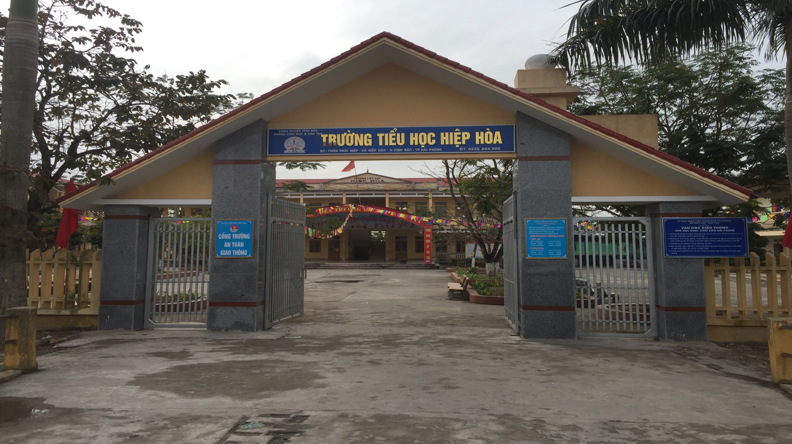

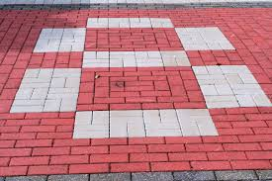

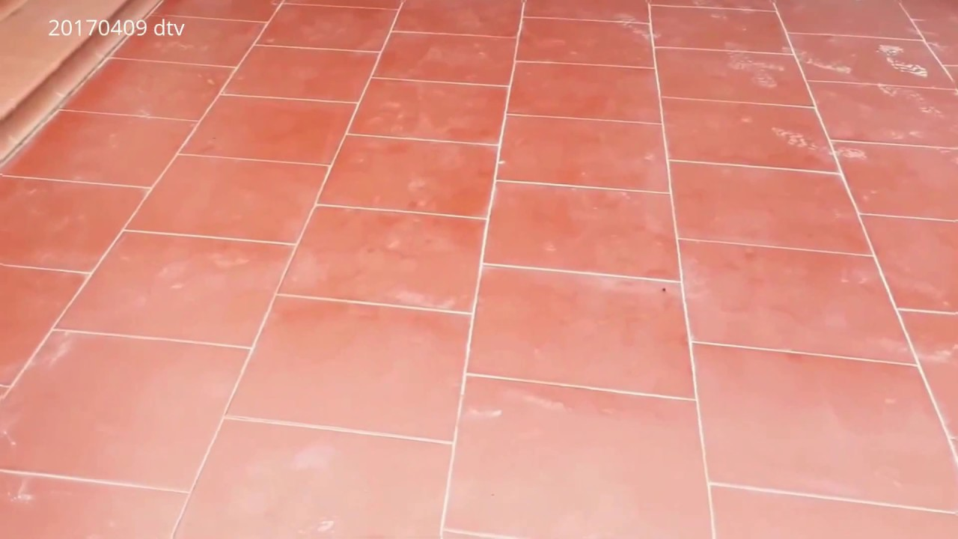

MÔN: TIẾNG VIỆT
Lớp 2B
Giáo viên dạy: Vũ Thị Lan
Năm học: 2022- 2023

Slide 2

Thứ Ba ngày 28 tháng 3 năm 2023
TIẾNG VIỆT
Lớp học viết thư

Slide 3
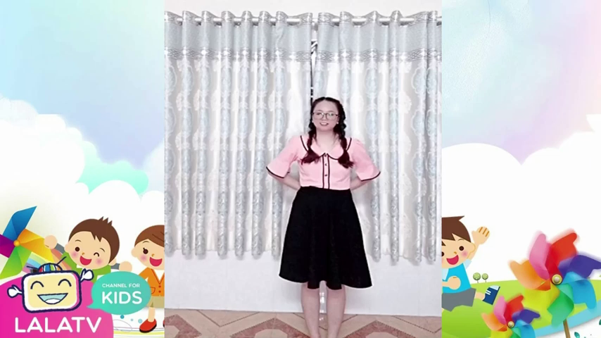

Slide 4
1. Nghe kể chuyện

Slide 5
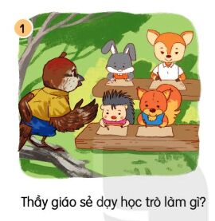
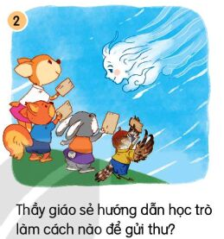
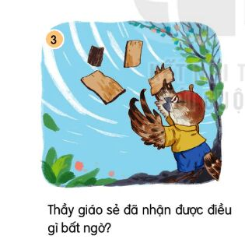
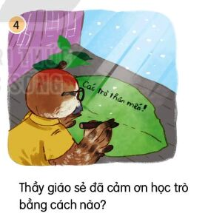
1. Nghe kể chuyện
Thầy giáo sẻ hướng dẫn học trò làm cách nào để gửi thư?
Thầy giáo sẻ đã cảm ơn học trò bằng cách nào?
Thầy giáo sẻ dạy học trò làm gì?
Thầy giáo sẻ đã nhận được điều gì bất ngờ?

Slide 10
1. Nghe kể chuyện
Thầy giáo sẻ hướng dẫn học trò làm cách nào để gửi thư?
Thầy giáo sẻ đã cảm ơn học trò bằng cách nào?
Thầy giáo sẻ dạy học trò làm gì?
Thầy giáo sẻ đã nhận được điều gì bất ngờ?

Slide 11
1. Nghe kể chuyện
- Thầy giáo sẻ dạy học trò ...
- Thầy giáo sẻ hướng dẫn học trò...
- Thầy giáo sẻ đã nhận được ...
- Thầy giáo sẻ đã cảm ơn học trò...

Slide 12
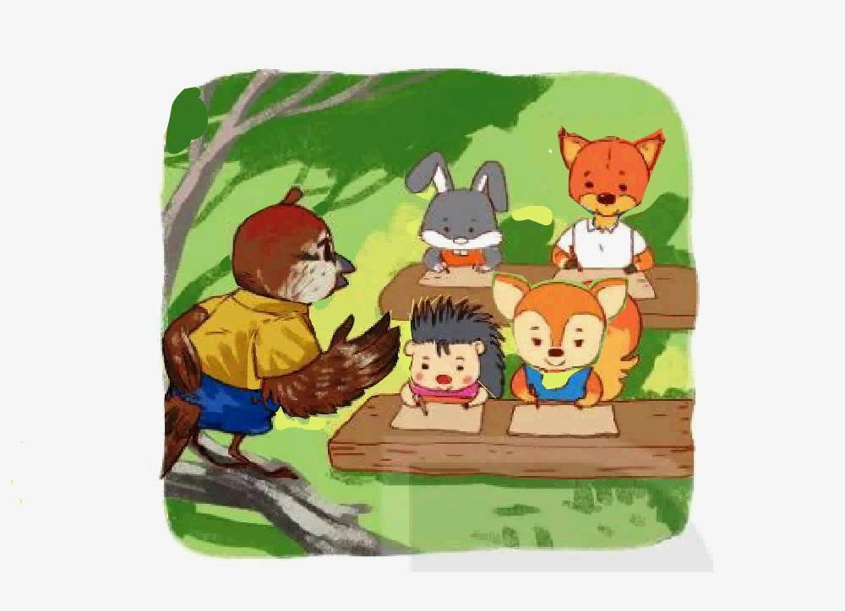
1

Slide 13
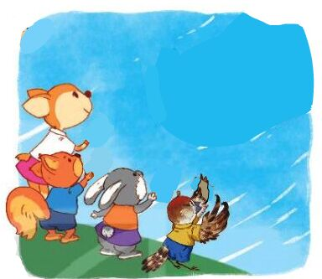


2

Slide 14
3
Cảm ơn các trò

Slide 15
3
4
Cảm ơn các trò

Slide 16
2
Kể lại từng đoạn của câu chuyện theo tranh

Slide 17



Lưu ý khi kể - nghe:
- Em kể cho bạn đủ nghe, rõ ràng, kể về những điều em đã biết theo điều gợi ý hay tranh vẽ.
- Em chăm chú nghe bạn nói, có thể hỏi bạn về điều bạn vừa kể.
http://tieuhocvn.info

Slide 18
Em đã học được gì?
- Biết được các chi tiết trong chuyện qua tranh minh hoạ.
- Kể lại được từng đoạn của câu chuyện dựa vào tranh.
- Hiểu được tình cảm thân thiện của thầy giáo sẻ, biết sơ giản cách viết một bức thư.

Slide 19
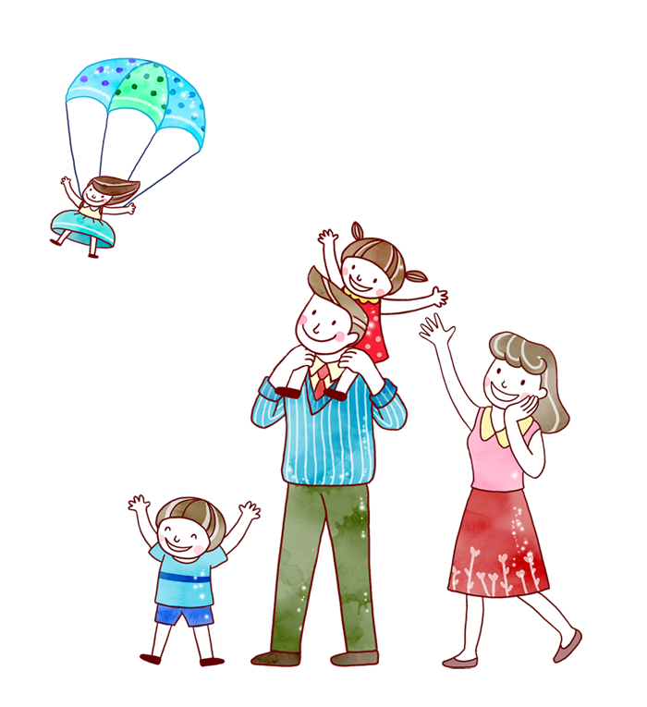






Củng cố - Dặn dò
- Nhận xét tiết học
- Vận dụng
Chuẩn bị bài sau: Bài 18 ( tiết 1 + 2)- Đọc: Thư viện biết đi ( trang 80)

